Slide 1



Микросервисы и API. Lesson 4
Маршрутизация и зависимости в FastAPI

Slide 2



План урока
Основы маршрутизации
APIRouter
Depends()

Slide 3



Логический тип Bool. Операторы сравнения
1
Основы маршрутизации

Slide 4
Что такое маршрутизация?
Маршрутизация — это способ связать конкретный URL-путь и HTTP-метод (GET, POST, PUT, DELETE и т.д.) с функцией, которая обрабатывает запросы по этому пути.
В FastAPI эта логика реализуется с помощью декораторов:
@app.get("/some-path")
@app.post("/some-path")
и т.д.
Каждый такой декоратор называется path operation (операция по пути), или проще — эндпоинт.
Параметры пути (например, @app.get("/users/{user_id}")) позволяют передавать переменные части URL в функцию-обработчик (как user_id: int в примере).

Slide 5
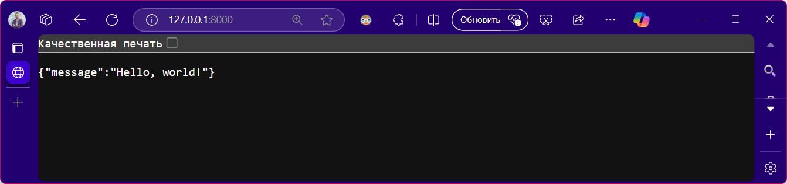
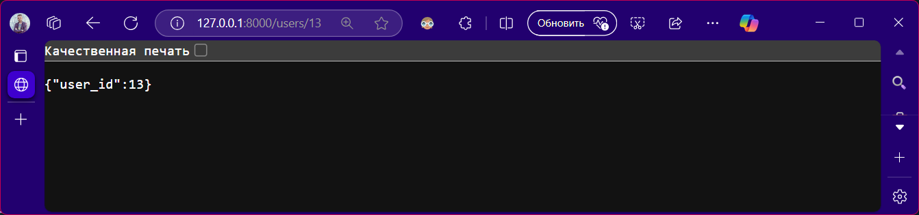
Простой пример
from fastapi import FastAPI
app = FastAPI()
@app.get("/")
def read_root():
return {"message": "Hello, world!"}
@app.get("/users/{user_id}")
def read_user(user_id: int):
return {"user_id": user_id}

Slide 6
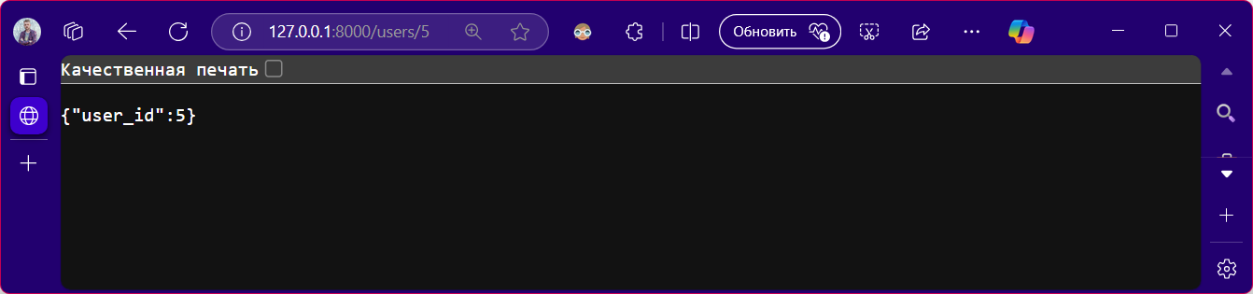
Параметры пути
Параметры пути — это динамические части URL, которые позволяют передавать значения в обработчик запроса. В FastAPI параметры пути обозначаются внутри фигурных скобок {} в маршруте, например:
@app.get("/users/{user_id}")
def get_user(user_id: int):
return {"user_id": user_id}
В этом примере user_id — это параметр пути. Когда пользователь запрашивает /users/5, FastAPI автоматически передаёт 5 в функцию get_user, которая возвращает:
{"user_id": 5}

Slide 7

Как FastAPI использует параметры пути?
Извлекает значение из URL
Когда приходит запрос, FastAPI анализирует маршрут.
Если маршрут содержит переменную в фигурных скобках {}, её значение автоматически извлекается.
Подставляет значение в функцию
Значение параметра пути передаётся в соответствующий аргумент обработчика.
Например, если запрос GET /users/10, то user_id=10.
Преобразует данные в нужный тип (типизация)
Если параметр в функции указан как int, FastAPI автоматически конвертирует переданное значение в int или выдаст ошибку 422.

Slide 8
Типизация и автоматическая валидация
FastAPI использует аннотацию типов (Type Hints) в параметрах функций для автоматической валидации входных данных.
from fastapi import FastAPI app = FastAPI() @app.get("/users/{user_id}") def get_user(user_id: int): return {"user_id": user_id} @app.get("/products/{product_name}") def get_product(product_name: str): return {"product": product_name} | Параметр user_id: int — Если запрос GET /users/5 → всё работает, потому что 5 — это число. — Если запрос GET /users/test → ошибка 422, так как test не является int. Параметр product_name: str — Запрос GET /products/phone → "product": "phone". — Запрос GET /products/123 → "product": "123" (число передаётся как строка).

Slide 9
Логический тип Bool. Операторы сравнения
2
APIRouter

Slide 10

Зачем использовать APIRouter?
При масштабировании проекта логично выносить различные эндпоинты (например, для пользователей, товаров, заказов) в разные файлы/модули.
APIRouter — специальный объект в FastAPI, который позволяет «группировать» маршруты и потом подключать их к главному приложению.
Удобно добавлять префиксы (например, /users, /items) или версии (например, /v1, /v2) при подключении роутеров.

Slide 11
Как устроен роутинг
my_fastapi_app/
│── main.py
│── routers/
│ │── users.py
│ └── items.py
В этом проекте маршруты (users.py и items.py) вынесены в отдельную папку routers/, а в main.py они подключаются с помощью APIRouter.

Slide 12
main.py (главный файл приложения)
from fastapi import FastAPI
from routers.users import router as users_router
from routers.items import router as items_router
app = FastAPI()
# Подключаем роутеры
app.include_router(users_router, prefix="/users", tags=["users"])
app.include_router(items_router, prefix="/items", tags=["items"])
@app.get("/")
def read_root():
return {"message": "Hello from main"}
users_router и items_router подключены к app.include_router().
prefix="/users" означает, что все маршруты из users.py будут доступны по пути /users/...
prefix="/items" делает то же самое для items.py.

Slide 13
routers/users.py (маршруты для пользователей)
from fastapi import APIRouter
router = APIRouter()
@router.get("/")
def list_users():
return [{"user_id": 1, "name": "Alice"}, {"user_id": 2, "name": "Bob"}]
@router.get("/{user_id}")
def get_user(user_id: int):
return {"user_id": user_id, "name": f"User {user_id}"}
GET /users/ → список пользователей.
GET /users/{user_id} → получение конкретного пользователя.

Slide 14
routers/items.py (маршруты для товаров)
from fastapi import APIRouter
router = APIRouter()
@router.get("/")
def list_items():
return [{"item_id": 101, "title": "Item A"}, {"item_id": 102, "title": "Item B"}]
@router.post("/")
def create_item(title: str):
return {"item_id": 999, "title": title}
GET /items/ → список товаров.
POST /items/ → создание нового товара.

Slide 15
Итог
Роутинг основан на разбиении логики по модулям (users.py, items.py).
Маршруты подключаются к main.py с помощью app.include_router().
Каждый модуль отвечает только за свою область (пользователи, товары).

Slide 16
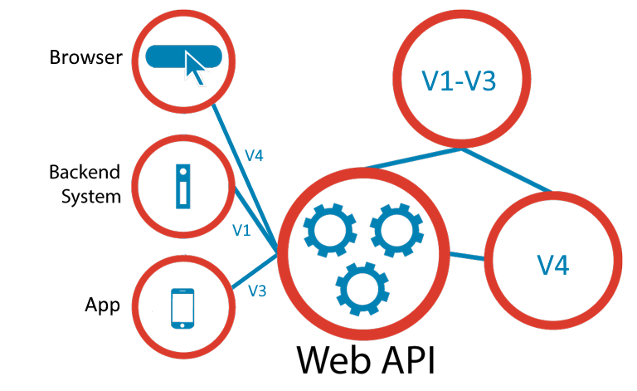
Версионирование API

Slide 17
Live-coding преподавателя
Покажите в режиме live-coding и объясните:
Напомнить как работает типизация в маршрутах.
Показать как работает роутинг.
Рассказать для чего делить приложение на разные файлы
Показать работу APIRoute.

Slide 18
Вопросы для студентов
Какое основное преимущество использования APIRouter в FastAPI?
Как добавить версионирование API с APIRouter? Как это влияет на совместимость старых клиентов?

Slide 19
Задание в сессионном зале
Выполните задания в файле exercise_1.md
Время выполнения: 30 минут
Как работать с заданием:
Поделитесь на команды по 3-4 человека и перейдите в сессионные залы.
Один человек демонстрирует экран и записывает решение, все остальные вырабатывают решение.
Вся команда должна понимать решение, объясняйте друг другу.

Slide 20
Презентация результатов
Пусть каждая команда покажет свои решения и расскажет:
что получилось сделать;
где были трудности и какие вопросы возникли в процессе решения.
Преподаватель разбирает решения, указывает на ошибки и показывает верный подход к решению.

Slide 21
Логический тип Bool. Операторы сравнения
3
Depends()

Slide 22

Что такое Depends()?
Определение
Depends() в FastAPI — это механизм внедрения зависимостей (Dependency Injection), который позволяет передавать функции как параметры в обработчики маршрутов.
Позволяет разделять логику и переиспользовать код.
Упрощает авторизацию, доступ к БД, логирование и другие общие задачи.
FastAPI сам вызывает функции-зависимости, не нужно вызывать их вручную в каждом эндпоинте.
Как это работает?
Вместо явного вызова функции мы передаём её в Depends().
FastAPI автоматически вызывает её и передаёт результат в эндпоинт.

Slide 23
Короткий пример использования Depends()
from fastapi import FastAPI, Depends
app = FastAPI()
def get_username():
return "Alice"
@app.get("/profile")
def read_profile(username: str = Depends(get_username)):
return {"message": f"Hello, {username}!"}
get_username() вызывается автоматически, результат подставляется в username.
Depends(get_username) делает код чище, так как не нужно вручную вызывать функцию в обработчике.
Работает гибко — можно легко заменять get_username() в тестах.
Запрос: GET /profile
Ответ: {"message": "Hello, Alice!"}

Slide 24
Когда использовать Depends()?
Авторизация и аутентификация
Проверка JWT-токена
Получение текущего пользователя
Подключение к базе данных
Открытие и закрытие соединения
Доступ к данным
Логирование и трассировка запросов
Автоматическое логирование всех запросов
Повторяющаяся логика
Фильтрация данных
Проверка прав доступа
Depends() убирает повторение кода, делая маршруты чистыми и читаемыми.

Slide 25
Плюсы использования Depends()
Меньше дублирования кода
Вместо повторяющегося вызова функций мы просто передаём Depends().
Легко тестировать
Можно подменять зависимости в тестах (заменить get_db() на фиктивную БД).
Код легче читать
Обработчик эндпоинта остаётся чистым, а логика вынесена в зависимости.
Гибкость
Можно менять реализацию зависимостей без изменения эндпоинтов.

Slide 26
Расширенный пример использования Depends()
from fastapi import FastAPI, Depends, HTTPException, status
app = FastAPI()
# Функция-зависимость для аутентификации
def get_current_user(token: str = "fake_token"):
if token != "secure_token":
raise HTTPException(status_code=status.HTTP_401_UNAUTHORIZED, detail="Invalid token")
return {"username": "Alice"}
@app.get("/dashboard")
def read_dashboard(user: dict = Depends(get_current_user)):
return {"message": f"Welcome, {user['username']}!"}
get_current_user() автоматически вызывается перед выполнением эндпоинта.
Если токен неправильный → Ошибка 401 Unauthorized.
Если токен правильный → Получаем данные пользователя и продолжаем выполнение.

Slide 27
Вывод
Depends()– мощный инструмент для организации кода
Позволяет разделять логику, избегать дублирования и делать код более поддерживаемым.
Особенно полезно для авторизации, работы с БД, логирования и повторяющихся операций.
Используйте Depends() для чистой, читаемой и тестируемой архитектуры!

Slide 28
Live-coding преподавателя
Покажите в режиме live-coding и объясните:
Как работать с Depends()

Slide 29
Вопросы для студентов
Что делает Depends() в FastAPI?
Как использовать Depends() для работы с базой данных и зачем это нужно?

Slide 30
Задание в сессионном зале
Выполните задания в файле exercise_2.md
Время выполнения: 30 минут
Как работать с заданием:
Поделитесь на команды по 3-4 человека и перейдите в сессионные залы.
Один человек демонстрирует экран и записывает решение, все остальные вырабатывают решение.
Вся команда должна понимать решение, объясняйте друг другу.

Slide 31
Работа в сессионном зале

Slide 32
Презентация результатов
Пусть каждая команда покажет свои решения и расскажет:
что получилось сделать;
где были трудности и какие вопросы возникли в процессе решения.
Преподаватель разбирает решения, указывает на ошибки и показывает верный подход к решению.

Slide 33
Логический тип Bool. Операторы сравнения
4
Домашнее задание

Slide 34
Домашнее задание
Выполните задания в файле hw.py в папке урока. Прорешайте еще раз индивидуально все задания, которые решали в классе. Начните с тех, что не успели сделать в классе.
Повторите теорию по презентации. Посмотрите на ютубе видео разных авторов по теме урока, чтобы составить более широкое впечатление.
Заучите синтаксис пройденных конструкций.
Повторите синтаксис в пройденных уроках.

